Slide 1
Tour de naisus
Stankovic Aleksandar 15881

Slide 2
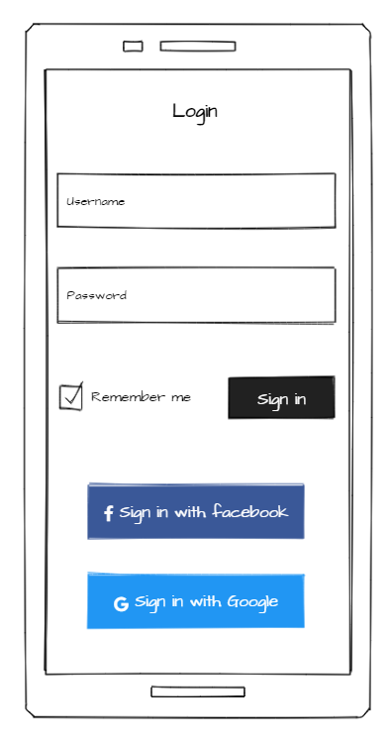
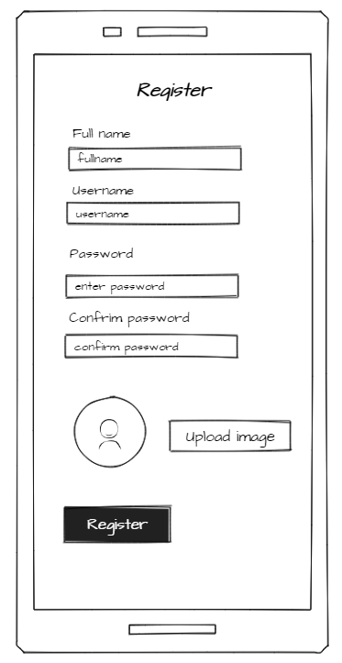
Login I Register

Slide 3
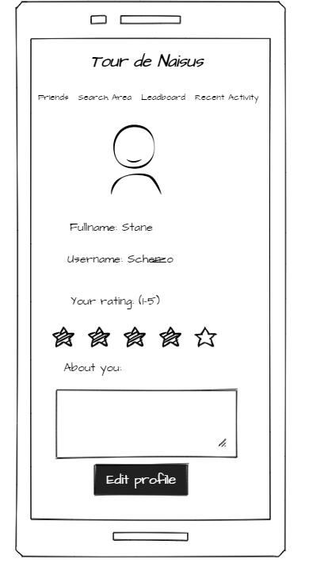
Home page
Nakon sto se user uloguje, redirectuje se na svoj profil, u meniju na vrhu strane postoje linkovi koji ga preusmeravaju ne druge stranice.

Slide 4
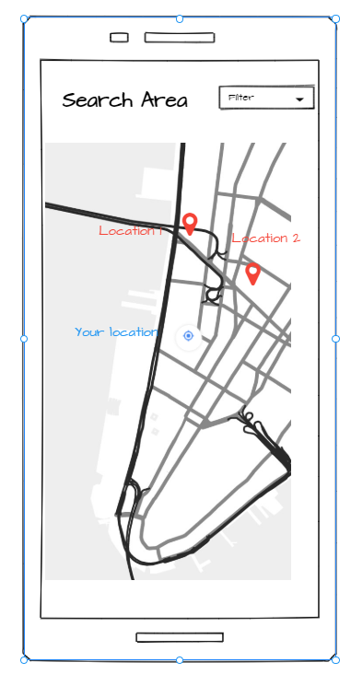
Search Area
Search area prikazuje mapu grada u kom se user nalazi (Nis).
Na mapi se vidi lokacija usera i znamenitosti grada Nisa.
Search area moze da se filtritra na osnovu (range, points, friends).

Slide 5
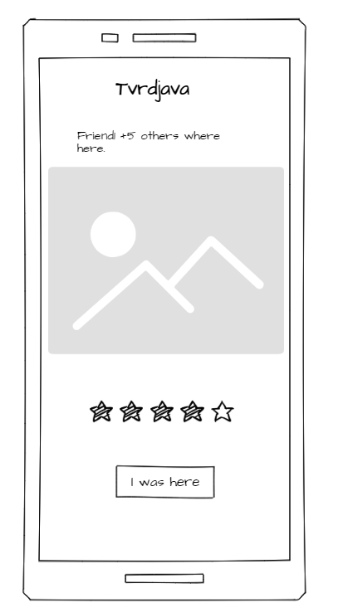
Location
Nakon klika na neku lokaciju na mapi (u Search Area) prelazi se na ovu stranu.
Ona prikazuje sve osnovne podatke o lokaciji, kao i koji su je sve prijatelji posetili.
Korisnik moze da klikne dugme kojim obelezava ovu lokaciju kao “obidjenju”.

Slide 6
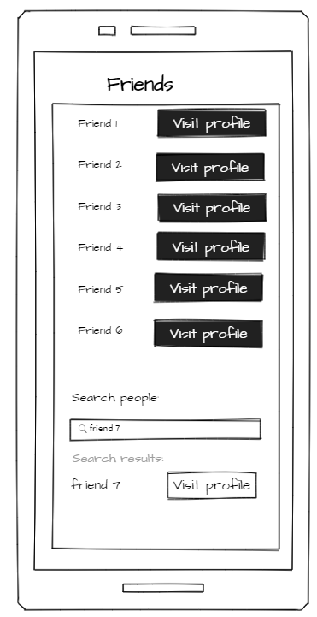
Friends
Lista svih prijatelja usera.
Pored svakog prjatelja postoji dugme koje vodi na njegov profil.
Na dnu stranice se nalazi search bar koji sluza za pretrazivanje svih usera.

Slide 7
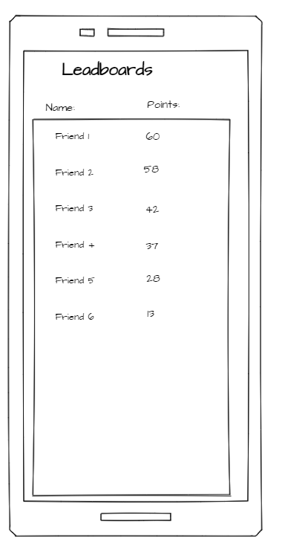
Leadboards
Rangira sve prijatelje na osnovu poena, i prikazuje listu.
Poeni se skupljaju:
1. Na osnovu posecenih lokacija.
2. Na osnovu ocena koje dodeljuju prijatelji.

Slide 8
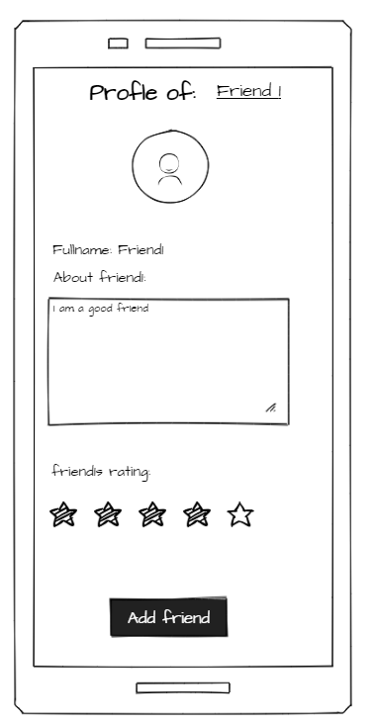
Friend profile
Prikazuje osnovne podatke o prijatelju
Postoji mogucnost ocenjivanja prijatelja.
Ako user nije prijatelj na dnu stranice se nalazi dugme za dodavanje.

Slide 9
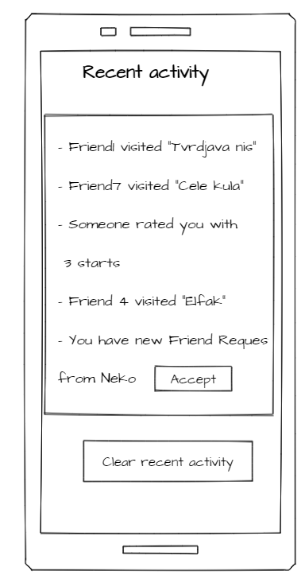
Recent Activity
Sva obavestenja vezana za prijatelje ulogovanog usera i njega samog.
U ovom delu takodje stizu zahtevi za prijateljstvo.
Postoji mogucnost da se izbrisu sva obavestenja.

